Slide 1
促進民間參與桃園市埔頂計畫區污水下水道系統 建設之興建、營運、移轉(BOT) 計畫
仁和里民說明會
主辦機關：桃園市政府
執行機關：桃園市政府水務局
民間機構：埔頂環保股份有限公司
114年01 月 11 日

Slide 2
簡報大綱
壹、計畫緣起
貳、問題解方
參、桃園污水下水道系統
肆、用戶接管
伍、三大好處
陸、施工說明
柒、維護管理

Slide 3
壹、計畫緣起

Slide 4
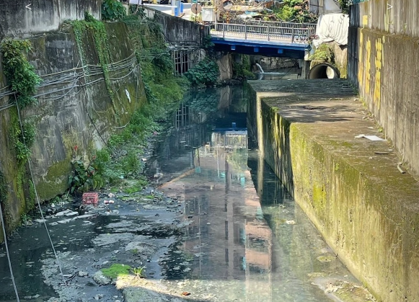
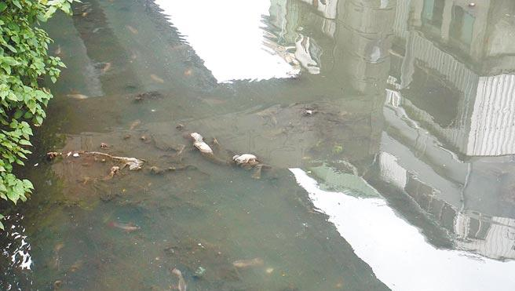
河川惡臭
桃園市約有87.5萬戶家庭、每日約排放44萬噸的生活污水，如果未經處理排入河川，將導致河水發黑、冒泡、發臭。

Slide 5
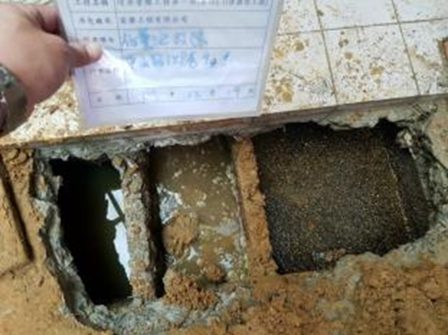
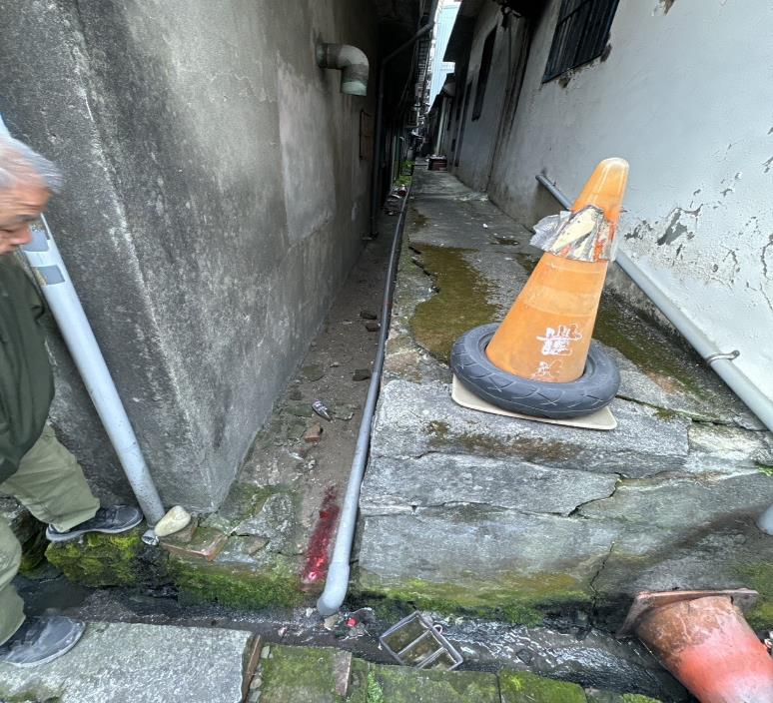
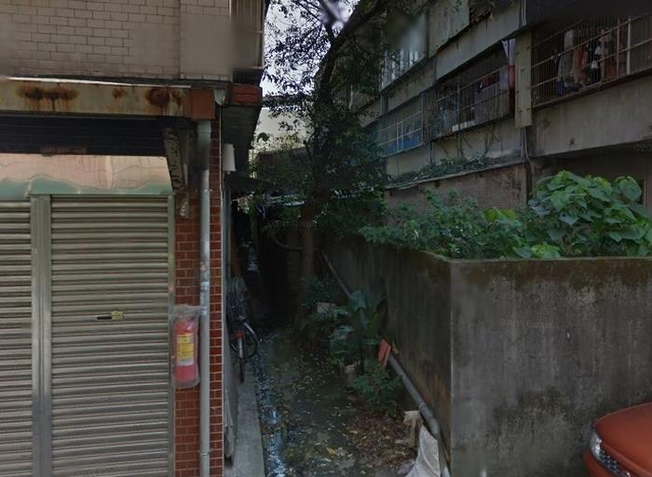
後巷髒亂惡臭
1.後巷化糞池 ：沒有定期清理，散發沼氣惡臭。
2.後巷增建物 ：造成環境陰暗、髒亂、孳生蚊、蠅、蟑螂、老鼠。
3.後巷排水不良：導致積水潮濕散發陣陣霉味。

Slide 6
貳、問題改善

Slide 7
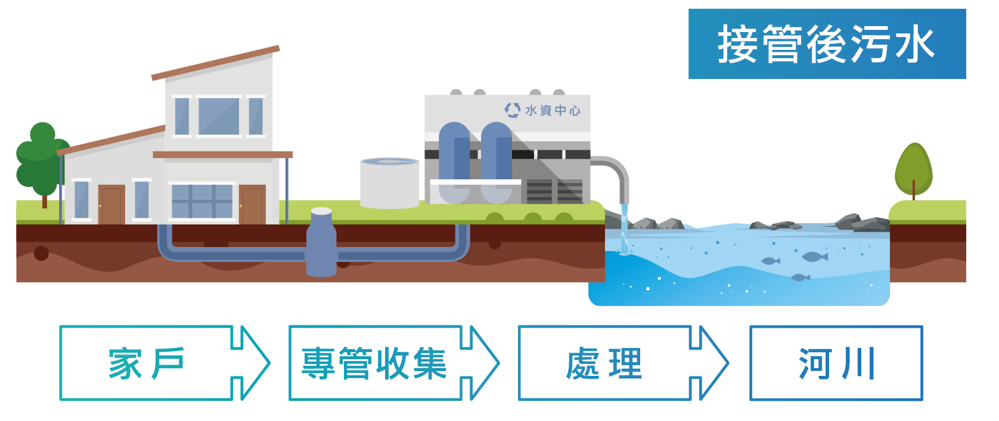
污水下水道系統大幅改善問題
推動污水下水道系統建設，污染的河川可恢復原來的生態，後巷變得整潔明亮。
住戶每日排出的生活污水，經由密閉管線收集
從小管(家戶端的用戶管)→中管(巷道的分支管)→大管(大馬路的主幹管)輸送到水資源回收中心(污水處理廠)
水資源回收中心
(污水處理廠)
淨化後排入河川
用戶排水設備
公共污水管線
7

Slide 8
參、桃園污水下水道系統

Slide 9
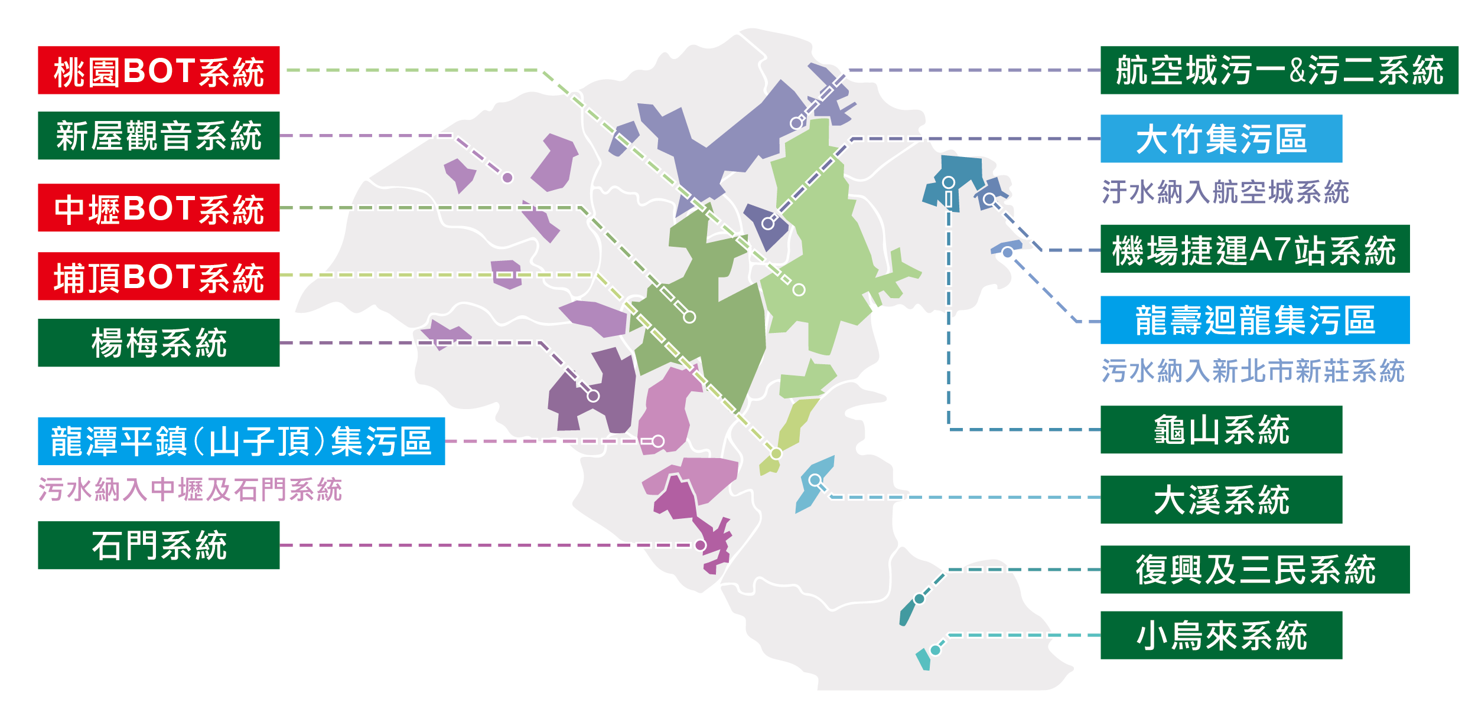
桃園市污水下水道系統
已規劃12處污水下水道系統及3個集污區，採政府公辦與促進民間參與二種方式同步推動，可接管都市計畫區內約66萬戶。
污
■BOT系統、 ■公辦系統、 ■集污區

Slide 10
肆、用戶接管

Slide 11

用戶污水接管類型
污水下水道用戶接管：分為公寓大樓及透天厝兩種類型。
公寓大樓
透天厝
11

Slide 12
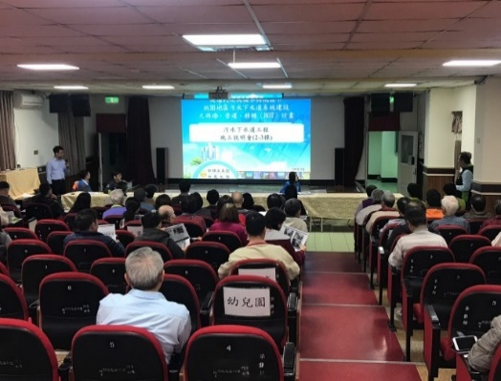
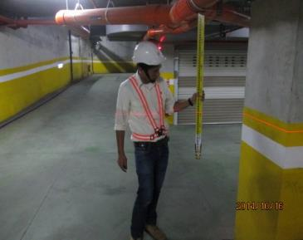
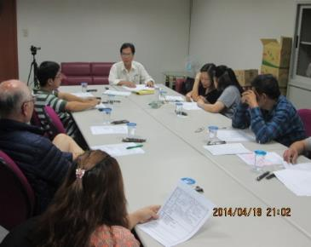
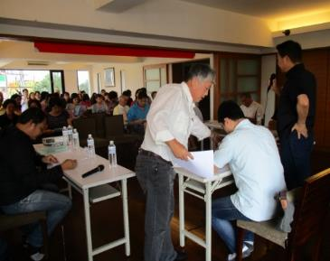
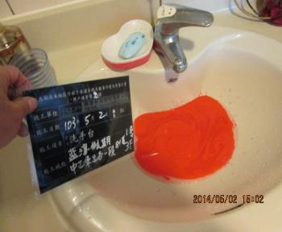
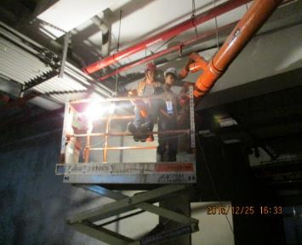
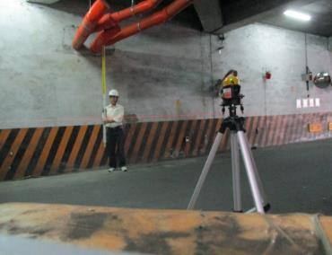
公寓大樓接管-辦理流程
大樓簽署
施工同意書
里民
說明會
現況
調查
3
4
1
2
大樓改管與
管委會開會說明
備註：
各大樓改管期程約25~35天，依各大樓施工規模而定。
雨、污水管投色劑試水確認
大樓內部改管
主管線佈設
施工現場放樣
出水口放樣
7
6
5

Slide 13
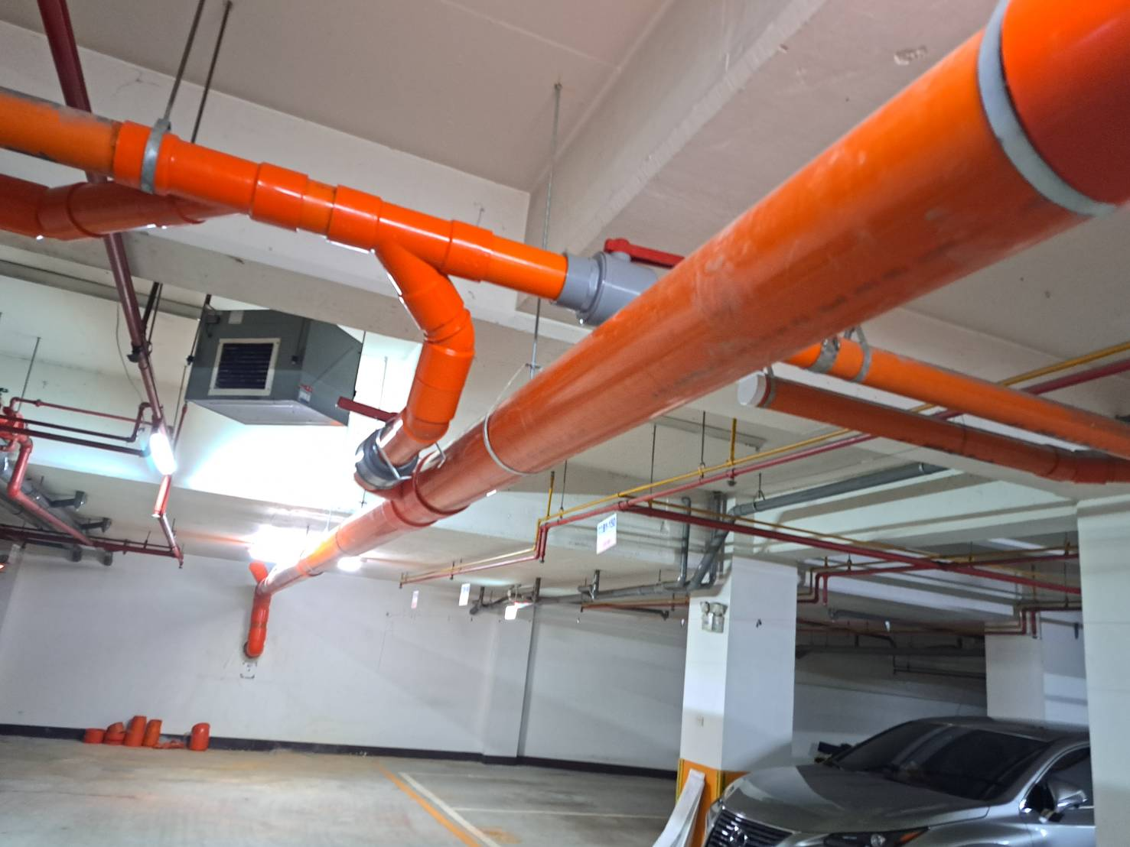
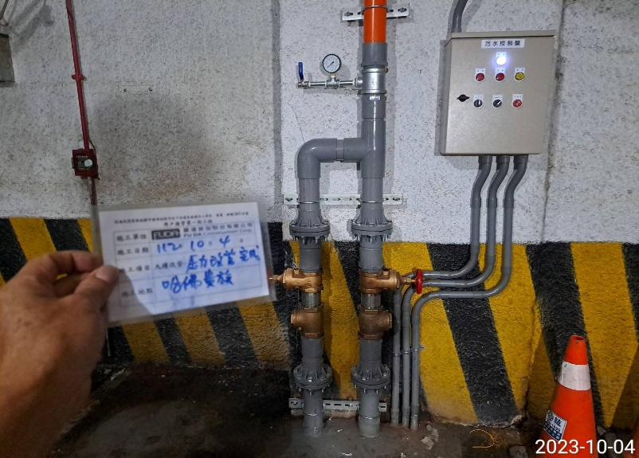
公寓大樓接管類型
公寓大樓接管分為重力改管及機械改管:
原則皆優先採用重力改管方式，將污水管線從地下室B1天花板銜接至外面的公共污水下水道。
若建築物地下室有廁所、泳池等用水設施使用需求或地下室B1的管線設置淨高不足2.1公尺，無法藉重力排入污水下水道者，經公寓大樓管委會同意後，即採機械改管方式設置馬達將污水從化糞池抽入污水下水道，但住戶須自行負擔電費及抽水馬達維護保養事宜。
重力改管
機械改管

Slide 14
公寓大樓-改管3種形式
改管前
改管後
1
重力排水
污水直接排放至化糞池，
再以抽水馬達排放至水溝，產生惡臭及耗電問題。
四樓
在地下室B1頂板，藉由污水附掛改管，並於連續壁銑孔銜接到公共污水管線，原抽水馬達及化糞池廢除 。
四樓
原有水溝
三樓
陰井設施
原有水溝
三樓
二樓
二樓
一樓
一樓
雨水排水管
B1
B1
糞管/雜排水管
B2
B2
壓力管
P
抽水馬達
化糞池
P
P
化糞池

Slide 15
公寓大樓-機械改管
改管後
改管後
2
重力+機械排水
3
機械排水
1樓以上樓層污水在地下室B1頂板，藉由污水附掛改管，並於連續壁銑孔銜接到公共污水管線。
地下室B1以下樓層內污水設施(廁所、游泳池等)，以抽水馬達方式排放至公共污水管。
四樓
所有樓層內污水，皆以抽水馬達方式排放至公共污水管。
四樓
原有水溝
陰井設施
原有水溝
三樓
三樓
二樓
二樓
一樓
一樓
雨水排水管
B1
B1
糞管/雜排水管
B2
B2
壓力管
P
化糞池
(第一池廢除)
P
抽水馬達
集污池
P

Slide 16
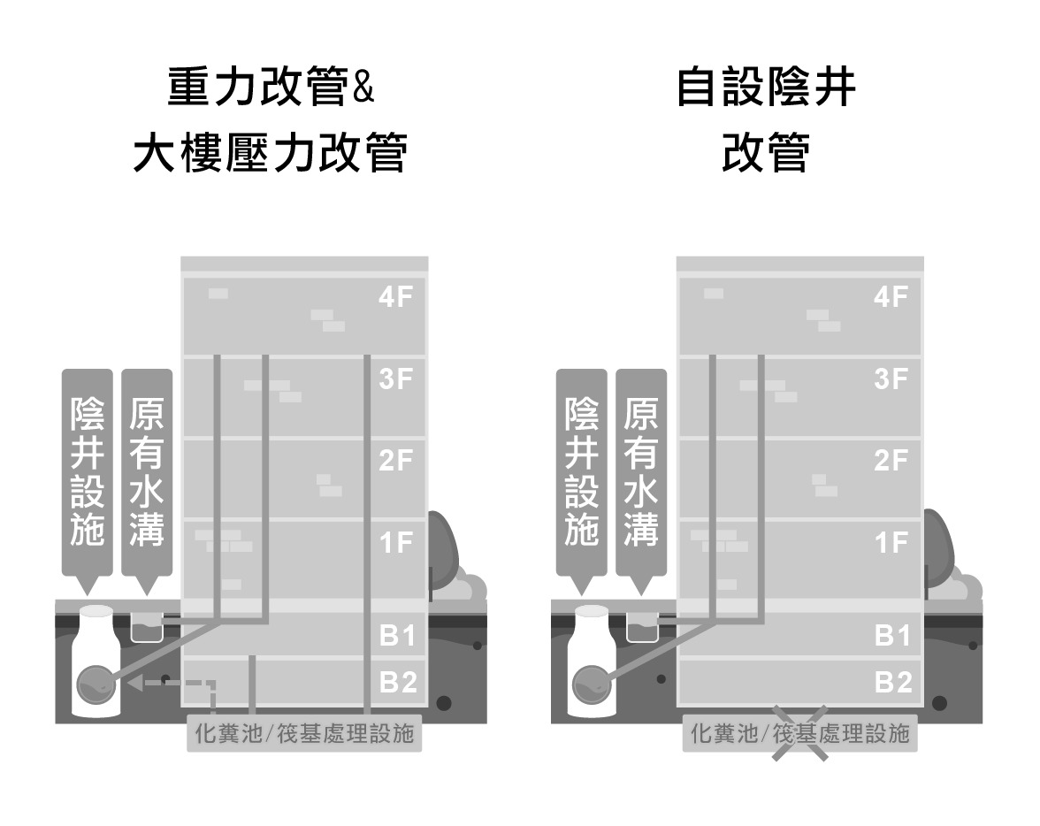
公寓大樓接管-配合事項
公寓大樓
配合項目 | 辦理說明
簽署施工同意書 | 管委會及專用範圍(如車位) 所有權人
提供施工空間 | 地下室頂部管線附掛空間
自行移除空間障礙物 | 裝潢、臨時結構等
雨污水管分流 | 自行改管(有補助)
廢除化糞池 | 是
下水道系統
排水溝
接管後化糞池原則廢除不使用，地下室若有廁所等設施使用需求，則於化糞池透過抽水馬達方式排放至公共污水管網
糞雜排水管
雨水排水管
洗孔
壓力管

Slide 17
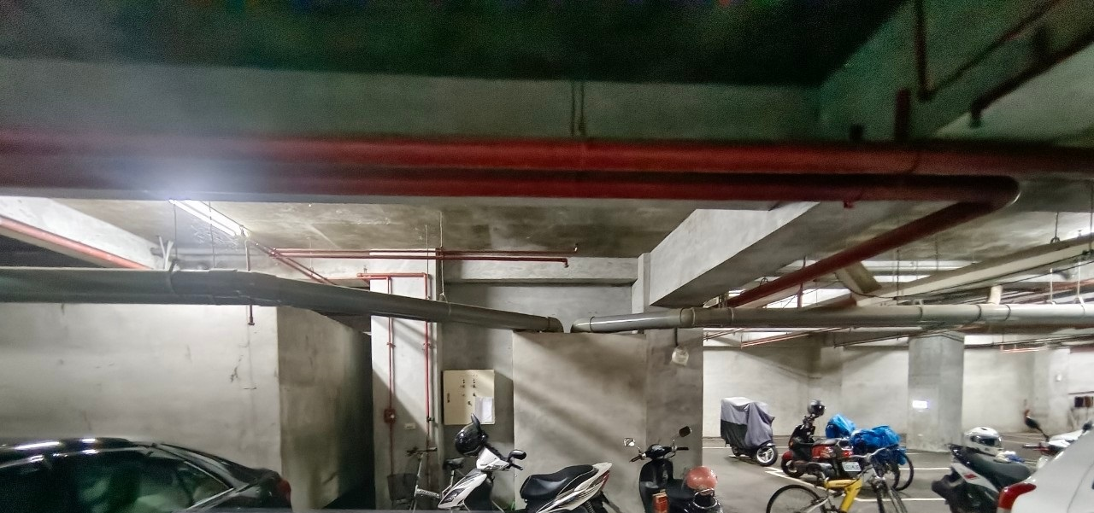
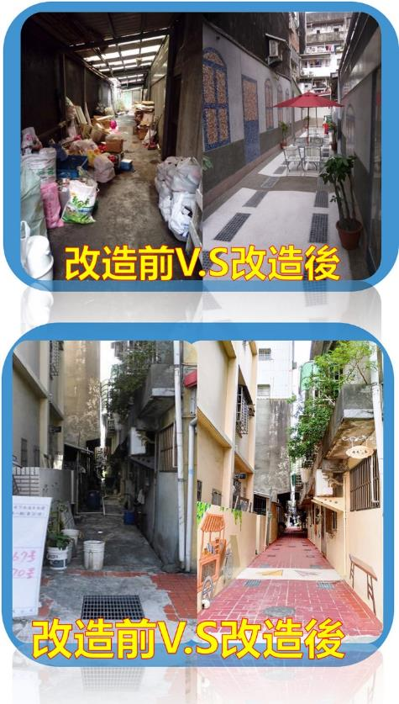
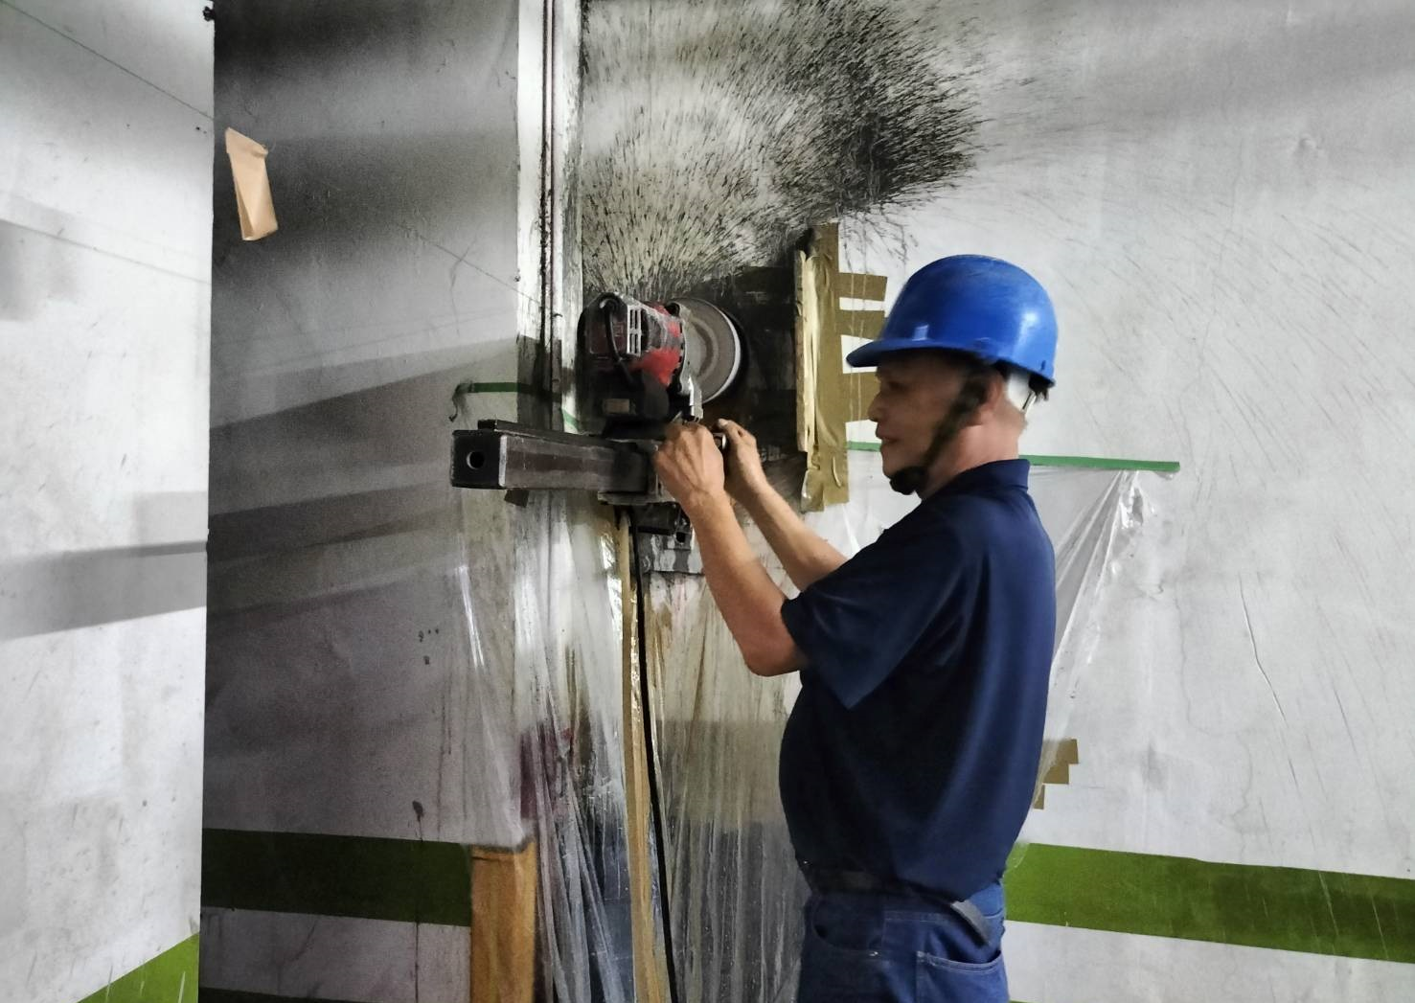
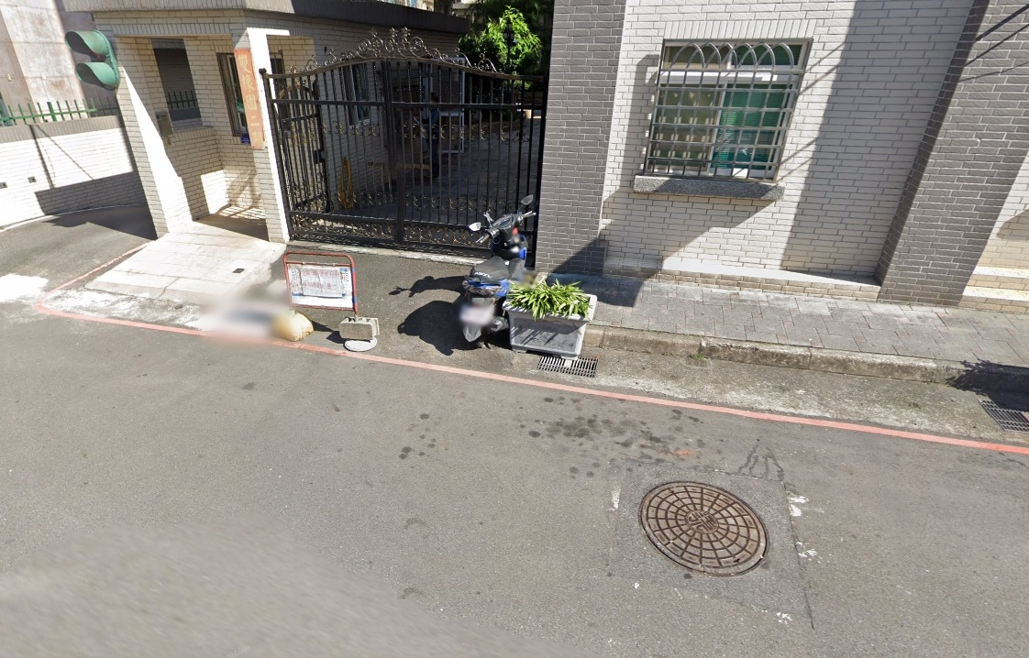
公寓大樓接管-改管前後現況比較
施工前
施工中
既有污水管線皆接入化糞池
污水管預計接出位置B1牆面洗洞
施工中
施工後
污水管穿越地下室B1牆面與公共污水下水道銜接
污水管銜接至馬路上的人孔設施

Slide 18
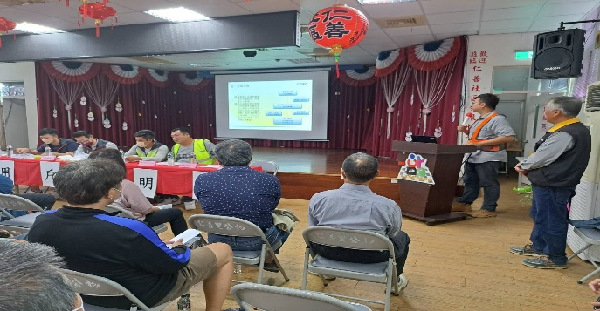
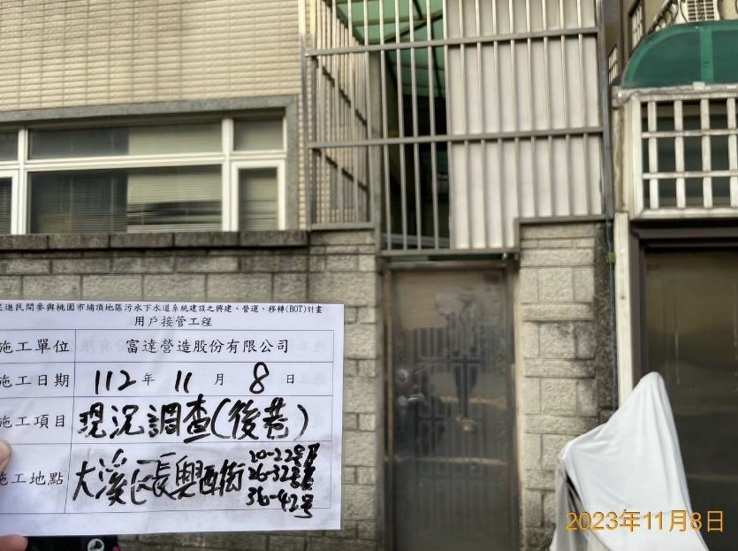
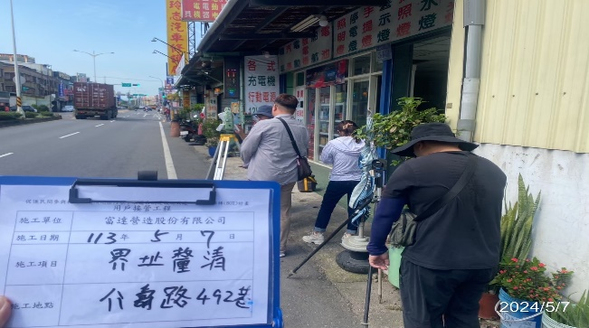
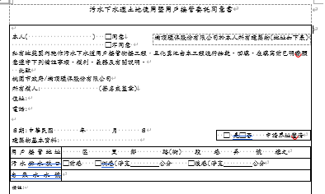
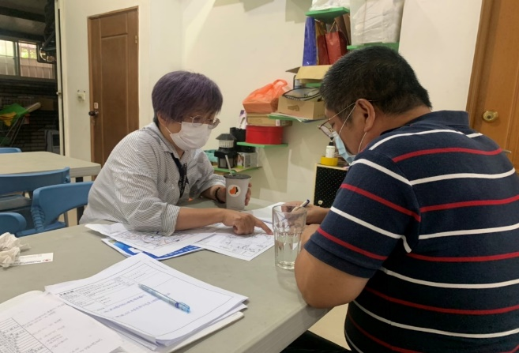
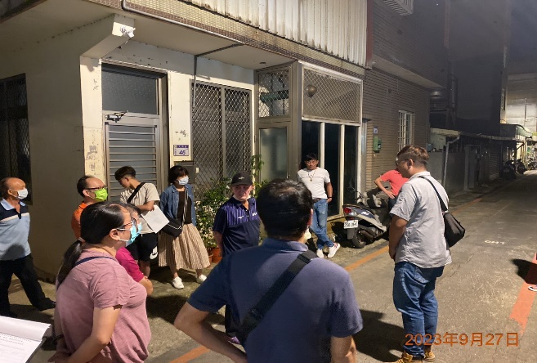
透天厝接管-辦理流程
里民說明會
現況調查
界址釐清
1
2
3
各戶簽立同意書
1對1訪談
小型說明會
6
5
4
備註：各後巷系統施工期程約1~2個月，依後巷長度而定，每戶施工約3~5工作天。

Slide 19
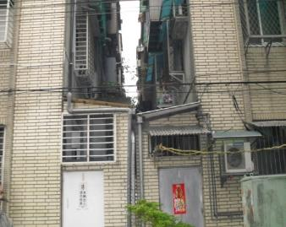
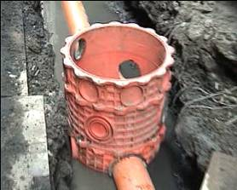
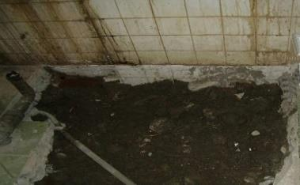
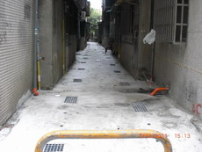
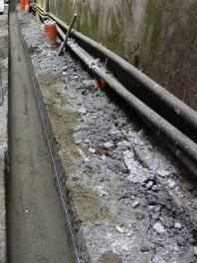
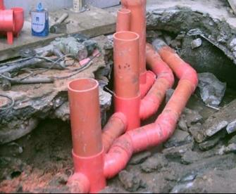
透天厝接管-辦理流程
化糞池
接管及填平
後巷
既有增建物退縮
後巷開挖
污水設施埋設
9
7
8
施工後後巷
舖設混凝土地坪
12
11
新建
雨水溝
銜接
用戶污水管線
10
用戶接管
備註：後巷施工期程約為1~2個月，依後巷長短而定。另
每戶接管期程約為3~5天。

Slide 20
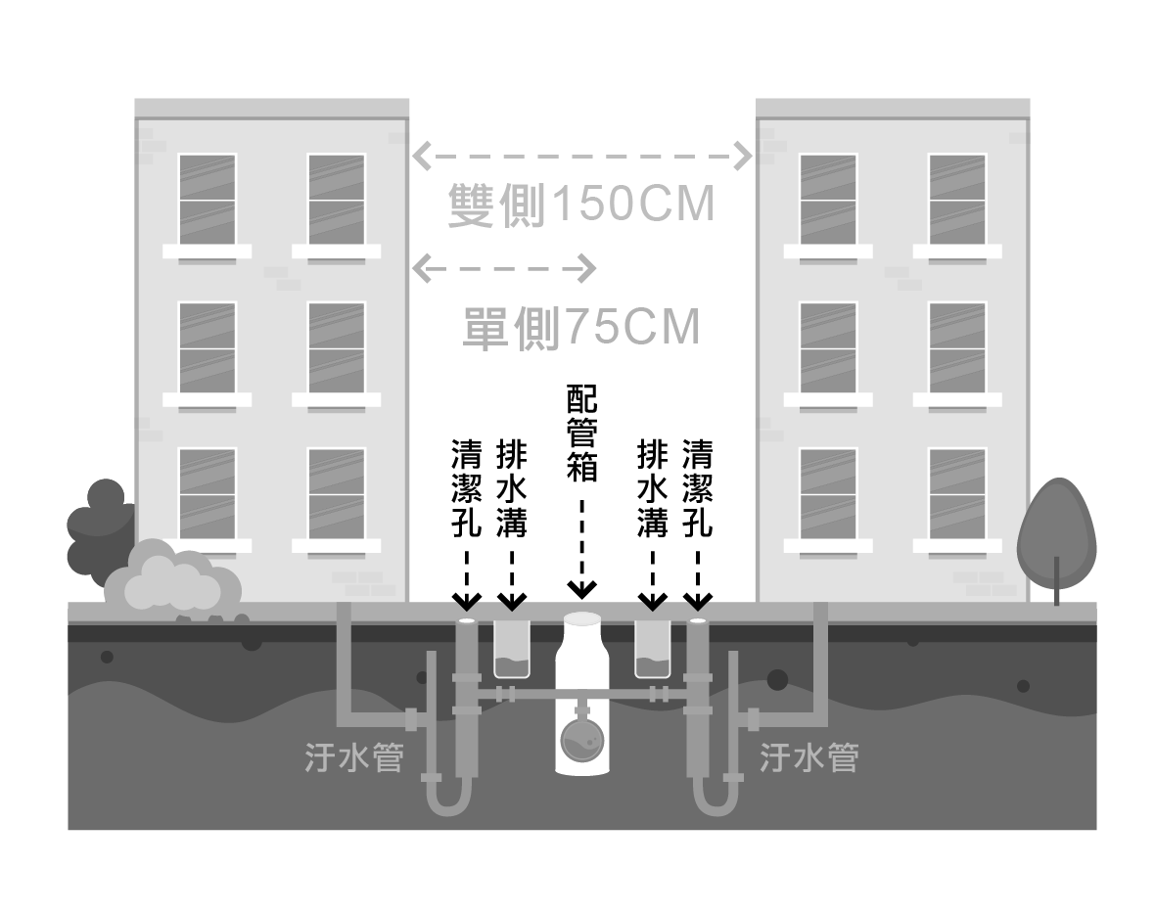
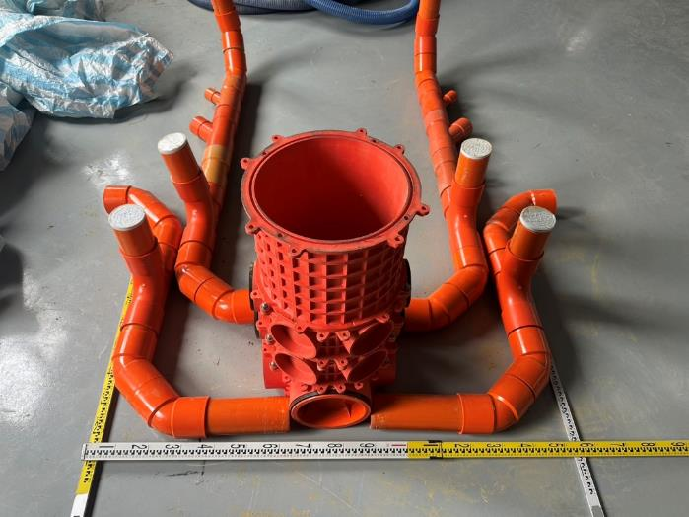
透天厝接管-配合事項
地界線
單側75cm
單側75cm
配合項目 | 辦理說明
簽署施工同意書 | 建物所有權人
提供施工 空間 | 高度：一層樓高 寬度：地界線內75公分
自行移除空間障礙物 | 水塔、花圃、冷氣主機、增建物、民生管線等
雨污水管 分流 | 自行改管(有補助)
廢除化糞池 | 是
一
層
樓
高
須
拆除
須
拆除
75公分
75公分
雙側150公分

Slide 21
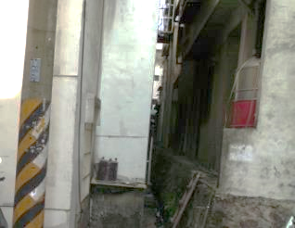
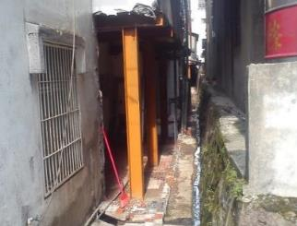
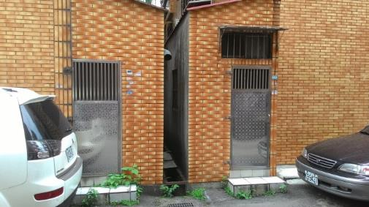
透天厝接管-後巷增建物案例說明
原增建物空間
建物拆除空間
只要一層
施工空間
下水道設施設置
單側75公分
原增建物空間
下水道設施設置
雙側150公分

Slide 22
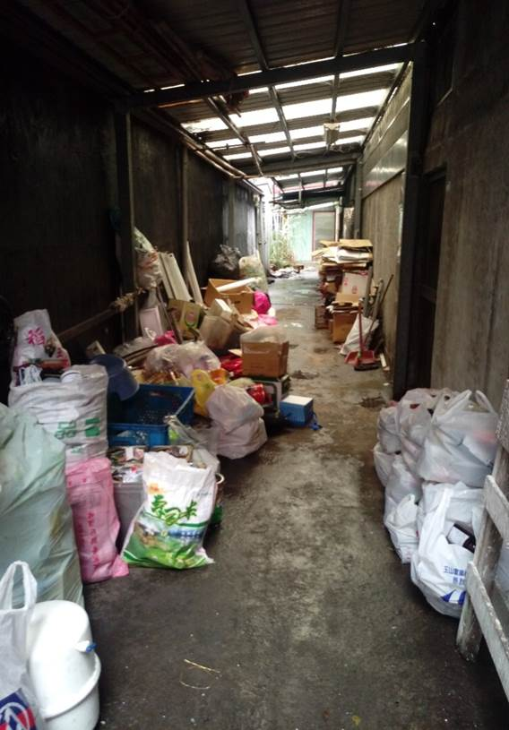
透天厝接管-接管前後現況比較
施工前
施工中
施工後
加碼免費
後巷改造
打造美好
想「巷」!
地址:OOO路O巷O號

Slide 23
伍、三大好處

Slide 24
好方便、好環境、省很大
居家生活，好環境
家庭污水直接排入密閉陰井中，不再產生惡臭、孳生蚊蠅蟑螂
增設排水溝改善排水，增加採光，後巷不再陰暗潮濕發霉
後巷窗戶不需再緊閉，空氣流通，住家生活更健康
01
好
環境
三免兩補，省很大
免費服務，好方便
宣導期間凡符合施工條件用戶，水務局將提供免費接管服務。
宣導期結束後未配合接管用戶，依法須於下水道公告後六個月內自費接管，與下水道完成連接使用。
自費接管用戶需先找專業技師設計，再向主管機關提出申請，經核准後始得施作。
化糞池填除，不需再花錢抽水肥 現省5千/車
１免：免費用戶接管 現省９萬
２免：免費地界釐清 現省４千
３免：免費後巷改造 現省1萬
１補：補助大樓污水改管 最高5千(僅公辦區域適用，BOT區由廠商直接施作)
2 補：補助雨污水改管 最高2萬
好
方便
02
省
很大
三免二補
03
透天厝每戶可省 13萬元
公寓大樓每戶可省 5萬元

Slide 25

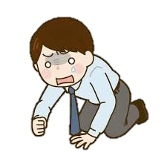

現在不做，未來虧很大
宣導期內未接管，以後就得在公告後6個月內自己花錢僱工接管!!
下水道法施行細則第17條規定：下水道可使用之地區，其用戶應於依本法第19條第1項所定公告開始使用之日起六個月內與下水道完成聯接使用。
下水道法第29條規定：主管機關對於未依規定期限，設置用戶排水設備並完成與下水道聯接使用者，除依第三十二條規定處罰外，並得命下水道機構代為辦理，所需費用由下水道用戶負擔。
下水道法第32條規定：不依規定期限將下水排洩於下水道者，處新臺幣1萬元以上10萬元以下罰鍰予以罰處。
自費完成用戶接管
罰款+自費完成用戶接管
罰款+自費完成用戶接管

Slide 26
陸、施工說明

Slide 27
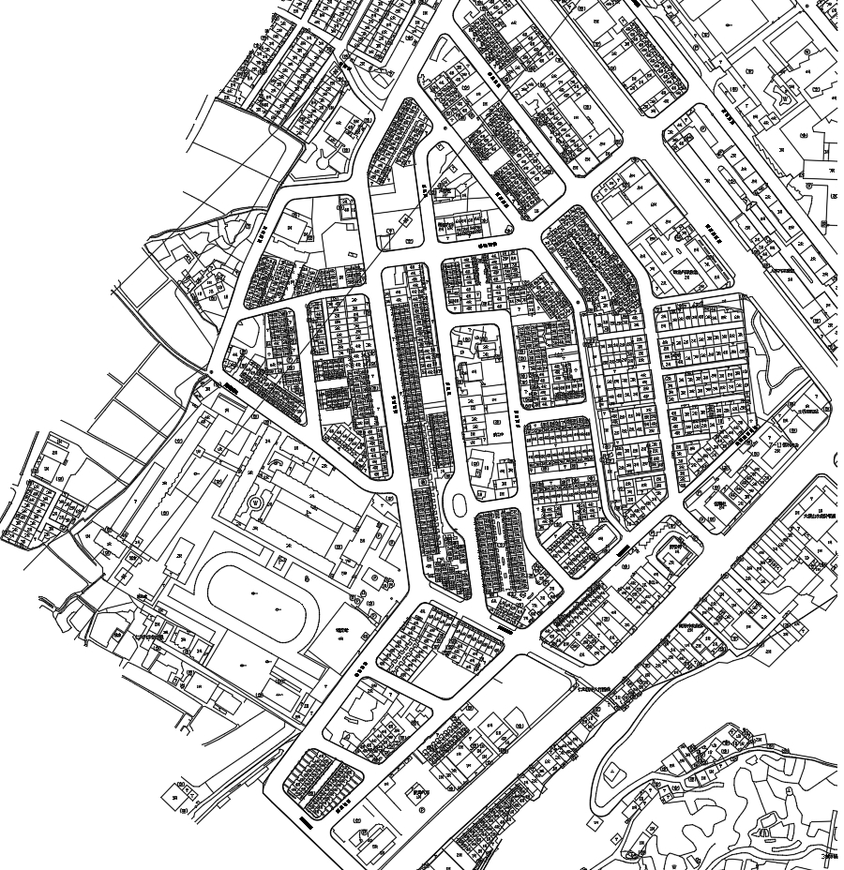
陸、本場說明 一、興建範圍及期程(仁和里)
埔頂BOT集水區系統
豐德路
仁和七街
A0
埔
頂
路
一
段
A2
介壽路二段
A1
污
污
A3
AH
A4
仁德南街
介壽路539巷
AF
A5
仁善街
慈光街
介壽路
AD
A6
仁和里集污分區
預計施作戶數 | 824戶
埔仁路
A7
AC
A8
仁和七街
員林路一段
埔頂路一段
A9
A10
員林路一段
仁和里用戶接管工程預計114年~115年
道路段預計於114年07月施作
道路段預計於114年08月施作
道路段預計於114年09月施作
後巷段明挖(用戶接管) 預計114年07月
依民眾配合度優先施作
員
林
路
一
段
員林路二段
B1
B4
B2
B3
污
三元一街
員林路三段
B6
B5
B8
B7
石園路
圖例
仁和里範圍

Slide 28
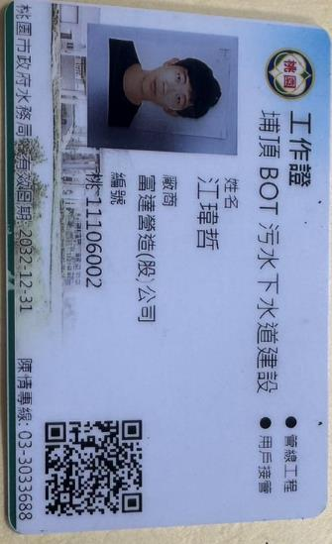
施工人員工作證及專線電話
工作人員佩帶工作證:
現場調查人員
一般用戶或大樓用戶之訪談人員
現場施工或協調人員
工作證範例
專線電話:
桃園市政府水務局：03-3033688
埔頂環保股份有限公司服務專線：03-3873070轉205

Slide 29
柒、維護管理

Slide 30
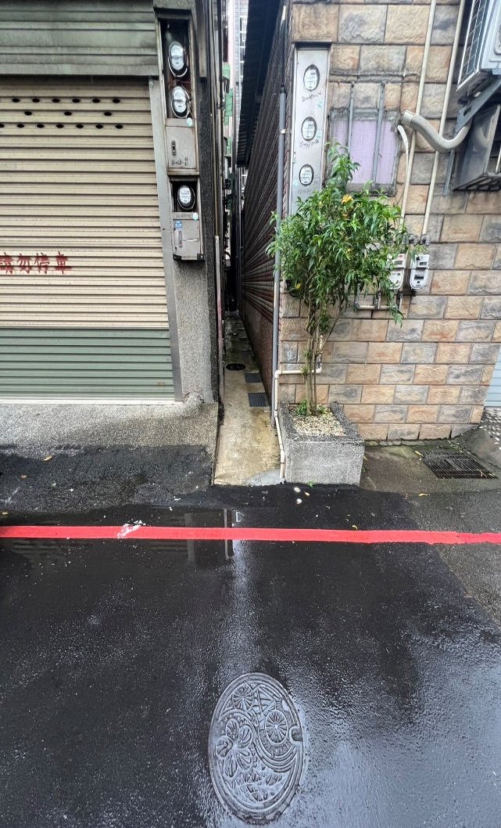
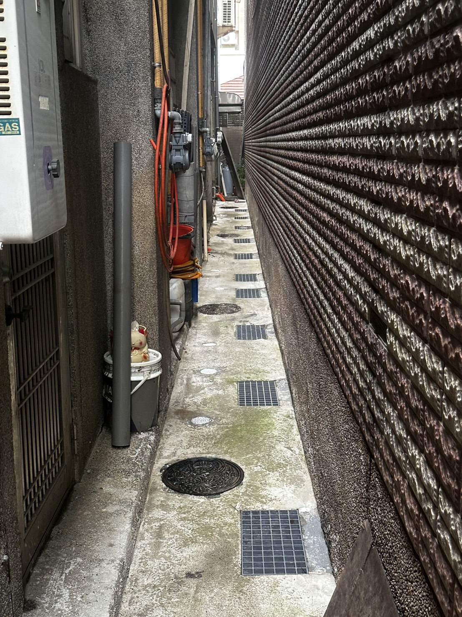
用戶自行維護範圍
公私分界點為建築物內污水管道出建築物(清潔孔或陰井)後連接置公共污水管系統之人孔。
若造成阻塞，依法由住戶自行管理維護
住戶自行維護空間
後巷清潔孔
住戶自行維護
公私分界點
清潔孔

Slide 31
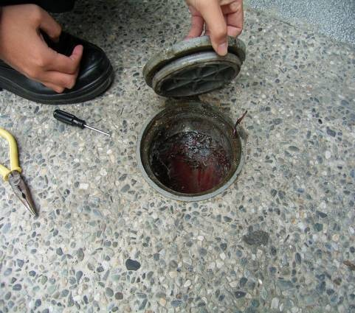
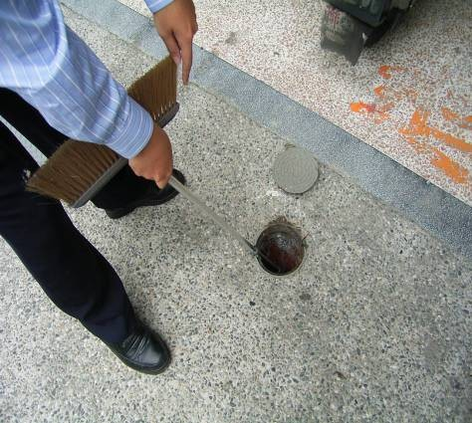
清潔孔定期清疏
尖嘴鉗或一字起子將清除孔蓋打開
將清潔孔打開，以簡易工具自行維護清疏，避免阻塞支付清理費用。
如公共污水管線有阻塞等情形，可電話通知埔頂環保股份有限公司(03-3873070)或本府水務局(03-3033688)，將派人處理。
以掃把或木棍清除賭塞物

Slide 32



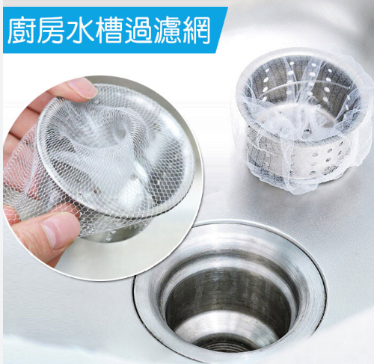

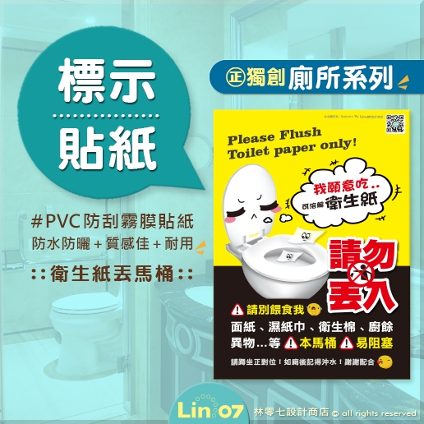
「截、濾、避、分」請你跟我這樣做
「截、濾、避、分」四字訣
維持居家排水順暢
延長污水下水道壽命
攔截廚房油脂
水槽加裝濾網
截
濾
異物物丟入馬桶
分辨可丟標示
避
分

Slide 33
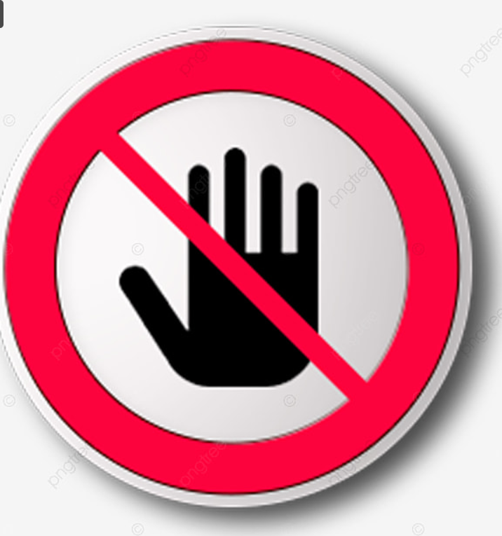
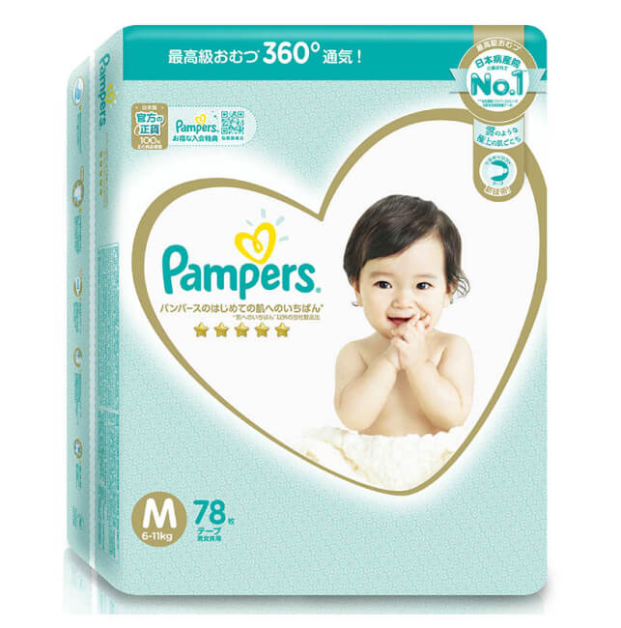




無法分解的異物將造成污水管阻塞
尿布
衛生棉
保險套
面紙
濕紙巾

Slide 34




配合裝設「油脂截流器」
排放高油脂污水者(如餐廳),請配合裝設「油脂截流器」，濾除廚房排水的油脂，避免油脂產生皂化現象，造成污水管壁結垢、堵塞不通。
未裝設油脂截流器，
污水管受油脂殘渣阻塞
污水管，管內乾淨無阻塞
裝設油脂截流器

Slide 35




Slide 36








相關資訊連結QRCOD
宣
導
資
訊
宣導網頁
大樓改管
後巷美化
後巷用戶接管
(埔頂環保
股份有限公司官網)
(桃園市政府水務局網頁)
打造美好
想「巷」!
塞管了怎辦!?
阿侖 通管大師
(連結到仁和里簡報)

Slide 37












Thanks for Your Attention!
桃園北區水資源回收中心
埔頂水資源回收中心
中壢水資源回收中心
文青水園水資源回收中心
大溪水資源回收中心
三民水資源回收中心
楊梅水資源回收中心
復興水資源回收中心
石門水資源回收中心
羅浮水資源回收中心
義盛水資源回收中心
龜山水資源回收中心

